Slide 1
Chapter 1
導 論

Slide 2
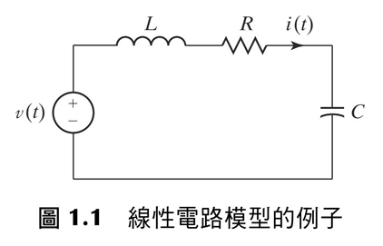
1.1 模型化
工程師必須將兩種不同的物理現象建立其數學模型：系統與訊號。
連續或類比系統 (continue-time or analog system)，我們選擇具固定係數的常微分方程式 (ordinary differential equations) 做為數學模型。
圖1.1為線性電路模型的例子：

Slide 3
1.1 模型化
其次訊號模型化。
房間內特定位置點的溫度。此溫度訊號是時間的函數，因為它會隨時間而變化。
本書中，信號限制為只有一個獨立變數，且此獨立變數為時間 。我們將信號分成兩類。第一類為時間連續信號 (continuous-time signal)，或簡稱連續信號。時間連續信號又稱為類比信號。
圖1.2(a) 即為一例。
第二類為時間離散信號 (discrete-time signal)，或簡稱離散信號。離散信號僅針對特定時間點有對應的信號值。
圖1.2(b) 為離散信號的例子。

Slide 4
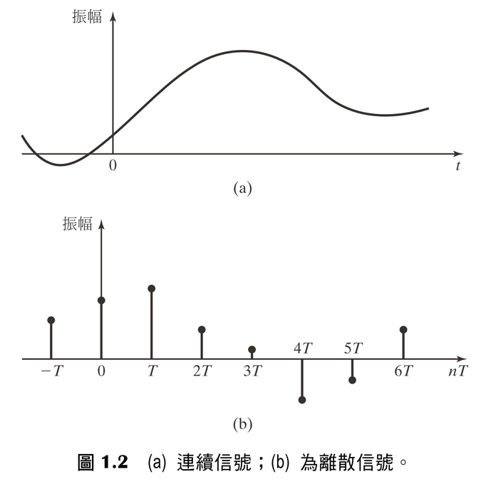
1.1 模型化

Slide 5
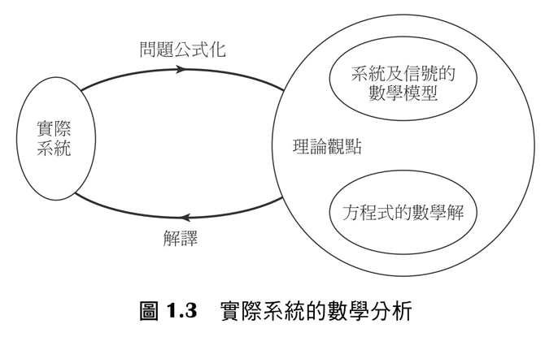
1.1 模型化
時間連續系統 (continuous-time system) 為該系統中所有信號都是時間連續性；而時間離散系統 (discrete-time system) 則為所有信號均為時間離散性。
實際系統的數學分析可用圖1.3來表示。首先發展實際系統與信號之數學模型。
輸入典型的激發函數 (excitation function) 然後求其解。此解與實際系統在相同激發函數下的響應 (response) 做比較。

Slide 6
1.2 連續時間物理系統
若方程式滿足重疊原理 (superposition principle) 稱為線性，否則即為非線性。
電路 (Electric Circuits)
考慮由圖1.4之元件建構的電路。我們可利用此圖的模型，及柯希霍夫電壓定律及電流定律 (Kirchhoff’s voltage and current laws) 寫出電路方程式。

Slide 7
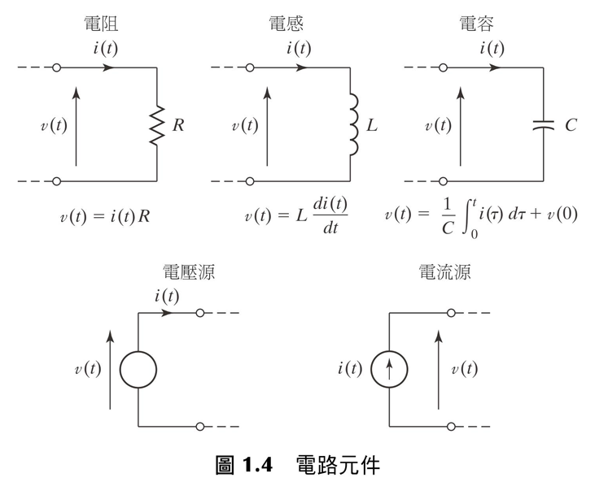
1.2 連續時間物理系統

Slide 8
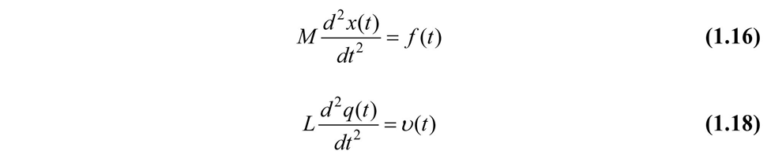
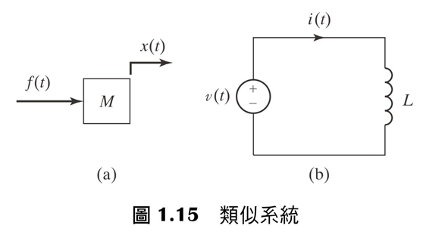
1.2 連續時間物理系統
類似系統
具有相同的數學形式；因此，此兩系統稱為類似系統 (analogous system)。我們定義類似系統為具相同模型 ( 數學方程式 ) 的系統。

Slide 9
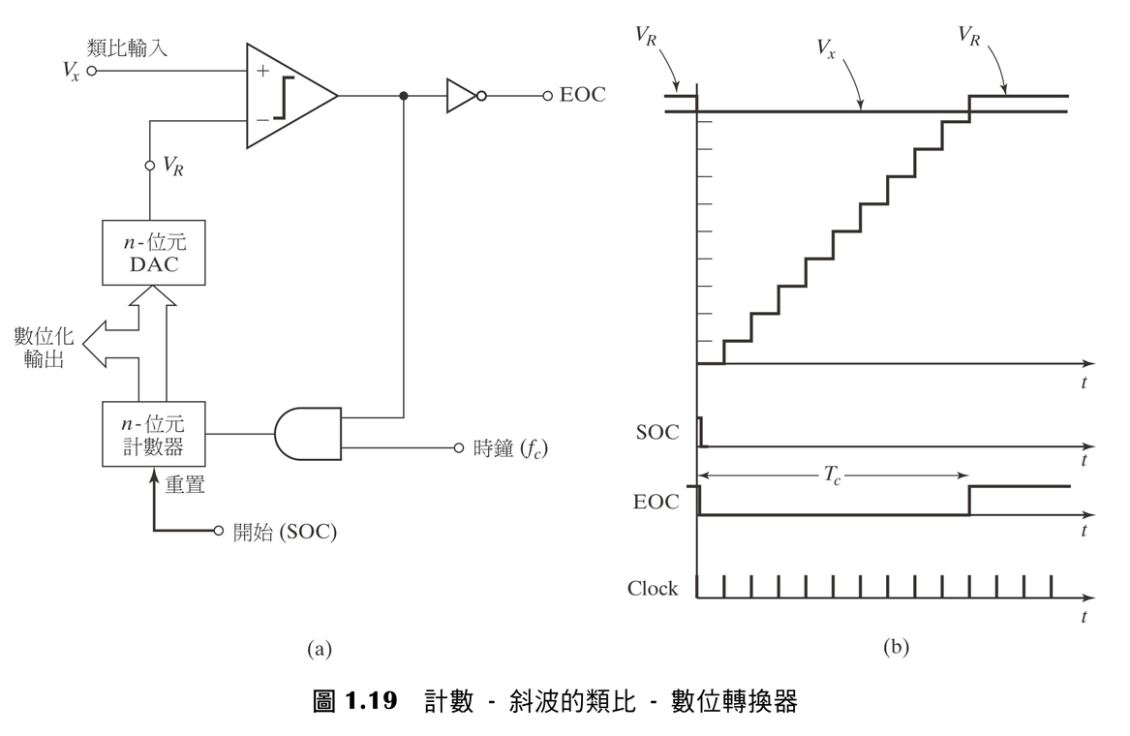
1.3 取樣器與離散時間物理系統
計數 - 斜波的類比 - 數位轉換器的內部運作，如圖1.19(a)，而其元件信號示於圖1.19(b)。

Slide 10
1.3 取樣器與離散時間物理系統
數值積分
由 (1.24) 我們將數值積分視為：一輸入信號 ，輸出信號
，及差分方程式模型 (1.24) 所建構的系統。差分方程式
所建構的系統稱為離散系統 (discrete-time system)。

